Slide 1
HALLOWEEN ES EL TEMA A TRATAR ESTAREMOS CONTESTANDO LAS SIGUIENTES PREGUNTAS CUAL ES EL ORIGEN DEL HALLOWEEN? ES HALLOWEEN UNA FIESTA CRISTIANA O SATANICA? PUEDEN LOS CRISTIANOS CELEBRAR ESTA FIESTA? IDEA PRINCIPAL DE ESTE ESTUDIO DECIR NO A LO QUE ES DE SATANAS NO PARTICIPAR DE LAS OBRAS DE LAS TINIEBLAS

Slide 2
DEUTERONOMIO 18:9-14
9 Cuando entres a la tierra que Jehová tu Dios te da, no aprenderás a hacer según las abominaciones de aquellas naciones.
10 No sea hallado en ti quien haga pasar a su hijo o a su hija por el fuego, ni quien practique adivinación, ni agorero, ni sortílego, ni hechicero,
11 Ni encantador, ni adivino (ni quien pregunte a pitón), ni mago, ni quien consulte (Pregunte) a los muertos.
12 Porque es abominación para con Jehová cualquiera que hace estas cosas, y por estas abominaciones Jehová tu Dios echa estas naciones de delante de ti.
13 Perfecto serás delante de Jehová tu Dios.
14 Porque estas naciones que vas a heredar, a agoreros y a adivinos oyen; mas a ti no te ha permitido esto Jehová tu Dios. RV-1960

Slide 3
DEFINICIÓN
El nombre Halloween se deriva de "All Hallows Eve" o "Víspera del día de todos los Santos" y se celebra la noche del 31 de Octubre.
La palabra Halloween es una composición de los idiomas Inglés y Holandés.

Slide 4
ESTA FIESTA ES TAMBIEN CONOCIDA CON OTROS NOMBRES
HALLOWEEN (USA y OTROS PAISES)
DIA DE LOS SANTOS (CATOLICISMO)
DIA DE LOS MUERTOS (MEXICO Y OTROS PAISES)
DIA DE SAMHAIN (EL dios DE LOS MUERTOS)
DIA DE LAS BRUJAS (EN TODO LUGAR DEL MUNDO)
CADA VEZ MAS EL SATANISMO TOMA FUERZA EN EL MUNDO

Slide 5
LA ASTUCIA DE SATANAS ES HACER CREER A LA GENTE QUE HALLOWEEN ES UNA FIESTA DIVERTIDA
Puesto que este día es único, porque aquí es cuando todos niños, jóvenes, adultos, y ancianos pueden disfrazarse con mascaras de todo tipo; ellos pueden vestirse de fantasmas, hadas, brujas, duendes, demonios, y diablos. Los menos ofensivos usan un disfraz de Animales como Conejos, Ratones, Perros, Gatos, de caricaturas y otros de sus actores favoritos del Cine. A CONTINUACION ALGUNOS EJEMPLOS

Slide 6
Los Sacrificios de Los Disfraces
¿Por qué la Gente Tiene que usar disfrazarse o Mascaras en Halloween?
¿de dónde ha surgido esta tradición?
Según la historia, los celtas, impulsores de esta celebración, usaban máscara para huir de los fantasmas. Seguían esta tradición, motivados por el miedo a los espíritus y a la oscuridad.
La costumbre de disfrazarse para Halloween tiene raíces celtas, más bien anglosajonas. Las noches de invierno de hace cientos de años representaban una amenaza a la gente. Su oscuridad le provocaba mucho miedo porque creían que en la noche de, Todos Los Santos, los muertos cobraban vida y se convertían en fantasmas, en momias, en brujas, etc.
La gente también pensaba y creían que disfrazándose o usando mascaras, no serían reconocidos por los fantasmas o espíritus malos, y que estos los confundirían como uno de ellos. Esta costumbre de disfraces se hizo mas común en los Estados Unidos, como fuente de ganancias.
Recuerden que Dios nos advierte y nos dice en Efesios 5:11 “NO PARTICIPEMOS DE LAS OBRAS DE LAS TINIEBLAS, SINO MAS BIEN REPRENDEDLAS”.
También se nos dice en 1 Corintios 10:20 “NO QUIERO QUE VOSOTROS OS HAGAIS PARTICIPES CON LOS DEMONIOS”. De manera que Esta practica esta prohibida por Dios, en su palabra para todo Cristiano hijo de Dios. No Hay Excusa alguna como para participar de ello.

Slide 7
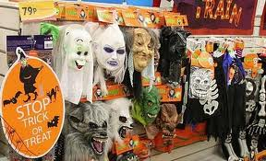
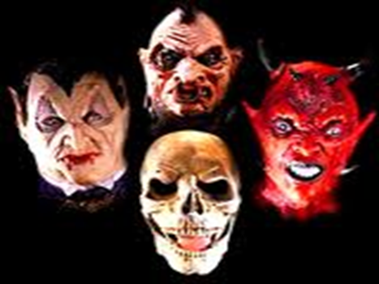
LAS MASCARAS DIABOLICAS

Slide 8
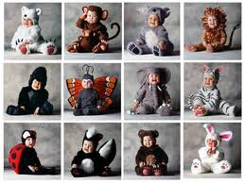
DISFRACES PARA LOS BEBES

Slide 9
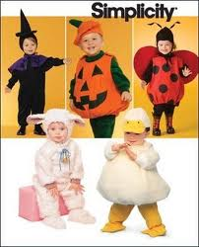
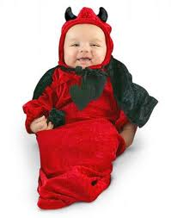

Slide 10
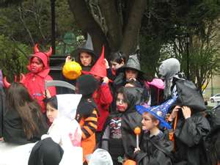
Disfraces Para Los Niños

Slide 11
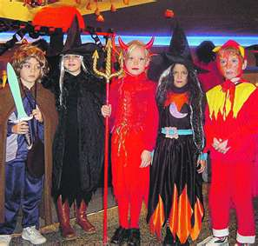
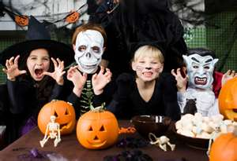

Slide 12
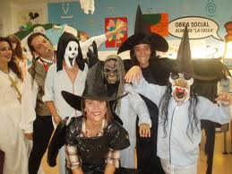
DISFRACES PARA ADULTOS

Slide 13
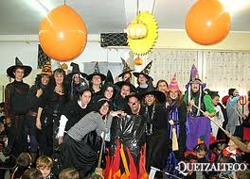

Slide 14
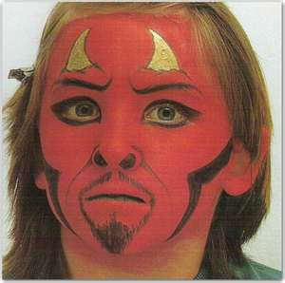
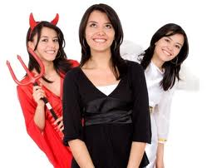
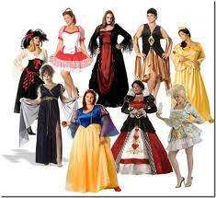
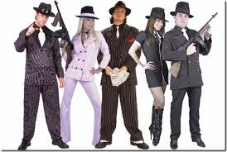
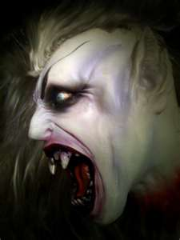

Slide 15
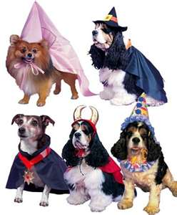
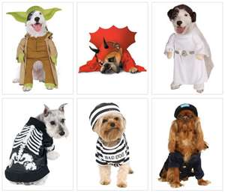
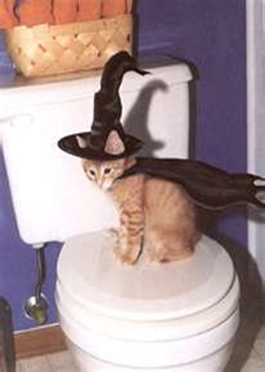
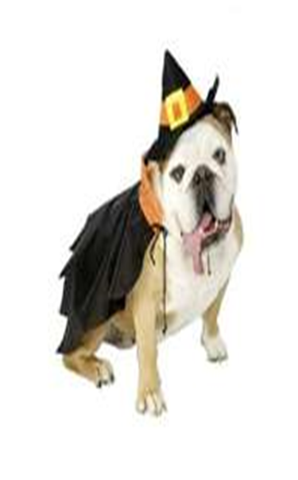
DISFRACES PARA LOS ANIMALES

Slide 16
QUE DICE LA BIBLIA DE LOS DISFRACES
Saúl rey de Israel se Disfrazo para consultar a una adivina, para preguntarle del profeta Samuel que había muerto, pero Dios le había desechado, y el espíritu que vino a el actuó como Samuel, pero al lo ultimo el demonio, le dijo a Saúl que el y sus Hijos iban a estar con el desde mañana. 1 Samuel 28:8-19
Pregunta: Si Dios había desechado a Saúl adonde cree usted que le estarían esperando en el Paraíso o en el Infierno?
La Mujer de Jeroboam llego al profeta de Dios Ahias y ella se Disfrazo para engañarlo pues el ya no podía ver porque estaba anciano, pero Dios le dijo que ella se había Disfrazado. Cuando ella llego, el profeta de Dios le dio un mensaje duro de Juicio. La Reprendió por su disfraz, su hijo murió, y el reinado de Jeroboam llego al fin. 1 Reyes 14:2-18

Slide 17
Los Disfraces Siempre han tenido un concepto Negativo
en la palabra de Dios
El rey de Israel Acab se Disfrazo para pelear en la guerra para engañar a los soldados Sirios. Pues Dios dijo por medio del profeta Micaías que Acab moriría en la Guerra contra los Sirios. Pero una flecha a la deriva o al aire le traspaso y murió.
2 Cronicas 18:29-34
Porque éstos son falsos apóstoles, obreros fraudulentos, que se disfrazan como apóstoles de Cristo. Y no es maravilla, porque el mismo Satanás se disfraza como ángel de luz.
Así que, no es extraño si también sus ministros se disfrazan como ministros de justicia; 2 Corintios 11:13,15

Slide 18
El Origen del Halloween
Lo que hoy conocemos como la Noche de Brujas o Halloween se celebraba hacen más de 3000 años por los Celtas, un pueblo guerrero que habitaba zonas de Irlanda, Inglaterra, Escocia y Francia. Precisamente el 31 de octubre, los Celtas celebraban el fin de año con el Samhain, una fiesta pagana.
La celebración original no era llamada por su nombre actual de Halloween; empezó mucho antes de la era cristiana entre los antiguos celtas (Bretones, Galos, Escoceses e Irlandeses). El fin del verano marcaba el inicio del Año Nuevo Céltico; éste se celebraba ofreciendo sacrificios al “señor del Cielo y de la Tierra": Samhain.
Pero en el año 1845, miles de Inmigrantes Irlandeses inundaron Nueva York a causa de una escasez de papas. Fueron ellos los que trajeron consigo esta vieja fiesta Satanica de los sacerdotes galos llamados "Druidas", la cual gradualmente se propagó por el resto del país.

Slide 19
Fiesta Pagana Cristianizada
Cuando el emperador Constantino decretó que los habitantes de su imperio se convirtieran al cristianismo, muchos ritos paganos se introdujeron. Fue así como el festival de Samhain se infiltro. Hacia el siglo VIII, la Iglesia Católica Romana convirtió el día 1 de noviembre en el día de Todos los Santos para rendir homenaje a todos los santos que no tuvieran un día particular de celebración.
A lo largo de los años, estos festivales se combinaron, y la mayoría llamó "All hallowmas" (la masa de todos los santos, de las personas santas) al Día de Todos los Santos.
La noche anterior se conoció como "All Hallows Eve" (Víspera del Día de Todos los Santos). Con el tiempo, su nombre se convirtió en Halloween.

Slide 20
Las Fechas de Estas Fiestas Paganas
La celebración se constituía en un día festivo llamado la "Vigilia de Saman". La imagen de ese dios pagano era la de un esqueleto sosteniendo una hoz en su mano que más tarde llegó a ser conocido como La Muerte o La Santa Muerte (que de Santa No Tiene Nada).
El 1º de Noviembre era la fecha en que los celtas celebraban el Día de la Muerte.
Adicionalmente ellos creían que el día anterior, el 31 de Octubre, Samhain se reunía con los espíritus de todos los que habían muerto el año anterior.

Slide 21
A estos muertos el 31 de Octubre se les permitía regresar a sus antiguos hogares a visitar a los vivos.
Para proteger a los vivos, el Sacerdote Satánico dirigía a la gente en ceremonias de adoración diabólica en las que eran quemados como ofrenda caballos, gatos, ovejas negras, bueyes y seres humanos, para apaciguar a Samhain y evitar que los espíritus de los muertos los lastimaran.
LOS RITOS SATANICOS Y DIABOLICOS

Slide 22
Los Sacrificios A Satanas
Para ahuyentar a los espíritus, los sacerdotes druidas (Sacerdotes Satanicos) encendían grandes hogueras en las que se sacrificaban animales y cultivos.
La familia tenía que tener una buena comida para ofrecer al espíritu porque de no ser así el espíritu del muerto le harían una maldad. De ahí es que viene la famosa expresión que se dice la noche del 31 de Octubre.
"Trick or Treat" ("Truco o Trato").

Slide 23
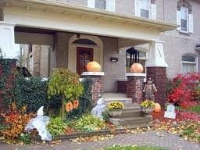
EJEMPLOS

Slide 24
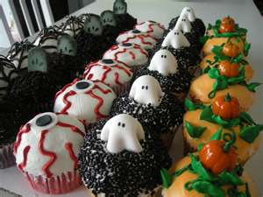
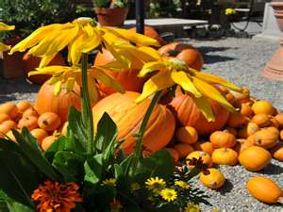
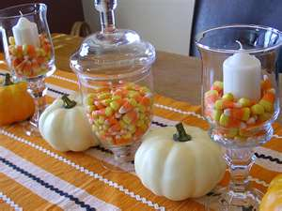

Slide 25
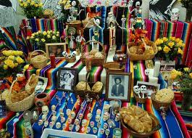

Slide 26
CRISTIANIZANDO EL PAGANISMO
En un intento de cristianizar este día de adoración pagana en el año 800 la Iglesia Romana movió el Día de Todos los Santos del mes de Mayo al 1º de Noviembre. En inglés este día se llama el "All Hallow's Day" pronto se acostumbró llamar "All Hallowe'en", y que pronto fue abreviado a Halloween que hoy en día conocemos.
Los Satanistas establecieron entonces la noche anterior, el 31 de Octubre, como la noche de "Todos los Demonios", para que estos penetraran la noche anterior, consagrándola mediante hechizos, maldiciones y horrores.

Slide 27
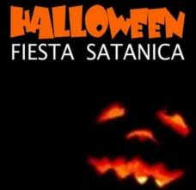
PERO QUE DICE LA BIBLIA DE TODO ESTO??

Slide 28
A QUIEN SACRIFICAN LOS GENTILES?
20 Antes digo que lo que los gentiles sacrifican, a los demonios lo sacrifican, y no a Dios; y no quiero que vosotros os hagáis partícipes con los demonios.
21 No podéis beber la copa del Señor, y la copa de los demonios; no podéis participar de la mesa del Señor, y de la mesa de los demonios. ¿O provocaremos a celos al Señor? ¿Somos más fuertes que él? 27 Si algún incrédulo os invita, y queréis ir, de todo lo que se os ponga delante comed, sin preguntar nada por motivos de conciencia. 28 Mas si alguien os dijere: Esto fue sacrificado a los ídolos; no lo comáis, por causa de aquel que lo declaró, y por motivos de conciencia; porque del Señor es la tierra y su plenitud. 1 Corintios 10:20-22, 27,28

Slide 29
Tenemos Que Cuidar A Nuestro Hermano En La Fe
4 Acerca, pues, de las viandas que se sacrifican a los ídolos, sabemos que un ídolo nada es en el mundo, y que no hay más que un Dios. 7 Pero no en todos hay este conocimiento; porque algunos, habituados hasta aquí a los ídolos, comen como sacrificado a ídolos, y su conciencia, siendo débil, se contamina. 8 Si bien la vianda no nos hace más aceptos ante Dios; pues ni porque comamos, seremos más, ni porque no comamos, seremos menos. 9 Pero mirad que esta libertad vuestra no venga a ser tropezadero para los débiles. 10 Porque si alguno te ve a ti, que tienes conocimiento, sentado a la mesa en un lugar de ídolos, la conciencia de aquel que es débil, ¿no será estimulada a comer de lo sacrificado a los ídolos?
1 Corintios 8.4,7-10

Slide 30
No Podemos Participar Con Los Incredulos
14 No os juntéis en yugo desigual con los incrédulos: porque ¿qué compañía tiene la justicia con la injusticia? ¿y qué comunión la luz con las tinieblas? 15 ¿Y qué concordia Cristo con Belial? ¿o qué parte el que cree con el incrédulo? 16 ¿Y qué avenencia el templo de Dios con ídolos? porque vosotros sois el templo del Dios vivo, como Dios ha dicho: Yo moraré en ellos, y andaré en ellos; y yo seré el Dios de ellos, y ellos serán mi pueblo. 17Por lo cual salid de en medio de ellos, y apartaos, dice el Señor; y no toquéis lo inmundo, y yo os recibiré. 18 Y seré a vosotros Padre, y vosotros me seréis a mí hijos e hijas: dice el Señor Todopoderoso. 2 CORINTIOS 6:14-18

Slide 31
Los Muertos Nada Saben
Porque los que viven saben que han de morir; pero los muertos nada saben, ni tienen más paga; porque su memoria es puesta en olvido. Eclesiastés 9.5
No Pueden Regresar
Además de todo esto, una gran sima está puesta entre nosotros y vosotros, de manera que los que quisieren pasar de aquí a vosotros, no pueden, ni de allá pasar acá. Lucas 16.26
Satanás No Puede Echarse Fuera a El Mismo
Y si Satanás echa fuera a Satanás, contra sí mismo está dividido; ¿cómo, pues, permanecerá su reino? Y si yo echo fuera los demonios por Beelzebú, ¿por quién los echan vuestros hijos? Por tanto, ellos serán vuestros jueces. Mateo 12:26-27

Slide 32
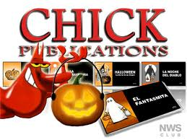
TENEMOS QUE REPRENDER o DENUNCIAR LAS OBRAS DE MALDAD
Y no participéis en las obras infructuosas de las tinieblas, sino más bien reprendedlas; porque vergonzoso es aun hablar de lo que ellos hacen en secreto. Efesios 5:11-12

Slide 33
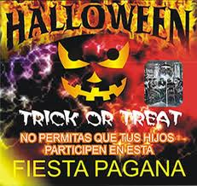

Slide 34
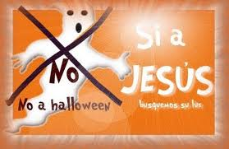

Slide 35
ESTUDIO HECHO POR
Pastor. Julio Mazariego de Euless, TX

